Slide 1

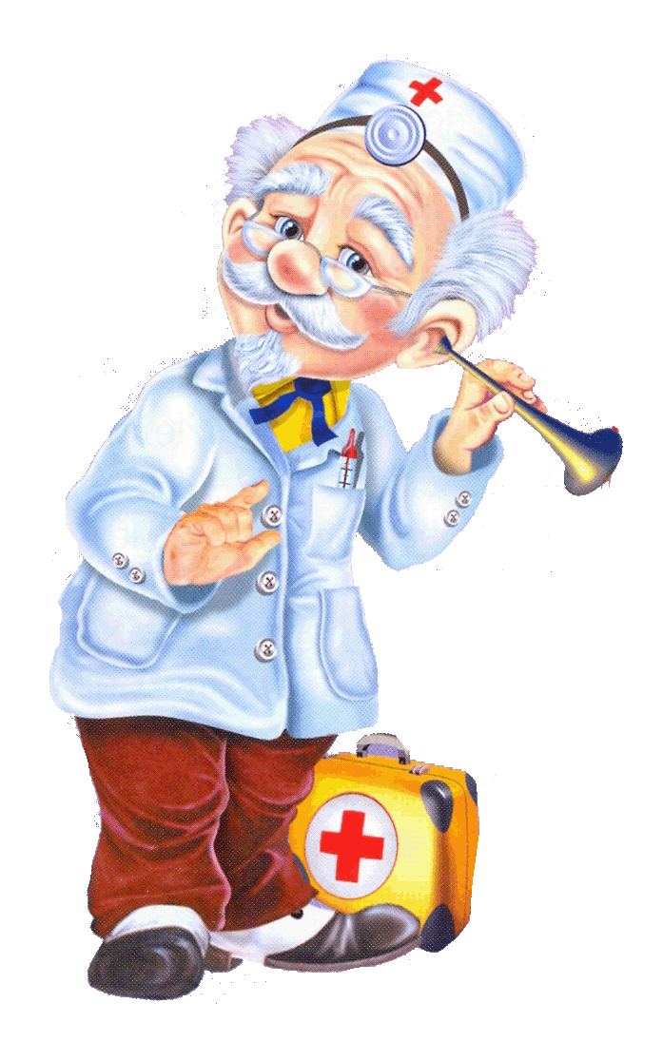


Всем известно и понятно,
Что здоровым быть приятно.
Только надо знать.
Как здоровым стать.
Подготовила
Ларионова О.Г.
Октябрь 2020

Slide 2

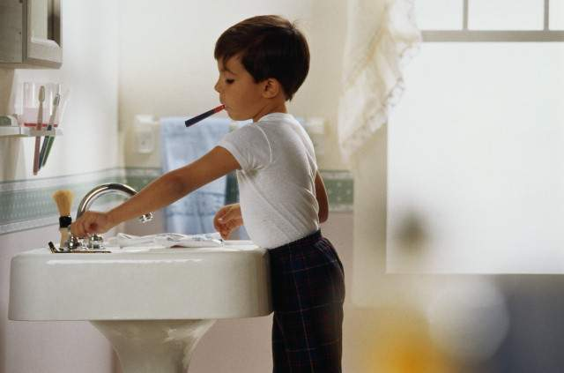

Соблюдай чистоту!
«От простой воды и мыла
У микробов тают силы»

Slide 3
Что же нужно делать,
чтобы победить микробов?
Соблюдать чистоту (гигиену) тела
Соблюдать чистоту одежды
Соблюдать чистоту дома

Slide 4




Slide 5


Больше двигайтесь!
«В путь – дорогу собирайся,
За здоровьем отправляйся»

Slide 6

ЧИТАТЬ ПРИ ХОРОШЕМ ОСВЕЩЕНИИ
ПРОМЫВАТЬ ПО УТРАМ ГЛАЗА
МЫТЬ УШИ КАЖДЫЙ ДЕНЬ
УПОТРЕБЛЯТЬ АЛКОГОЛЬ
КУШАТЬ ФРУКТЫ И ОВОЩИ
КАТАТЬСЯ НА ЛЫЖАХ
ЧАСТО ЕСТЬ СЛАДКОЕ
ГРЫЗТЬ НОГТИ
ЗАКАЛЯТЬСЯ
КУРИТЬ

Slide 7

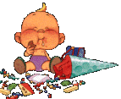
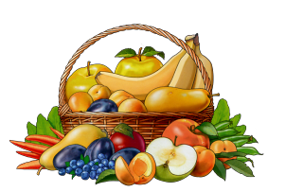
Правильно питайся!
«Прежде чем за стол мне сесть,
Я подумаю, что съесть»

Slide 8
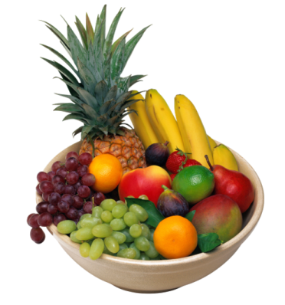
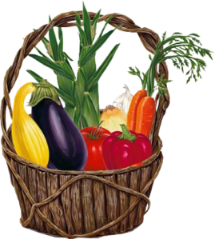

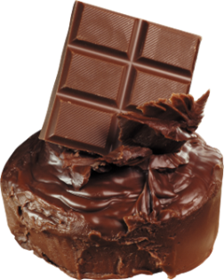

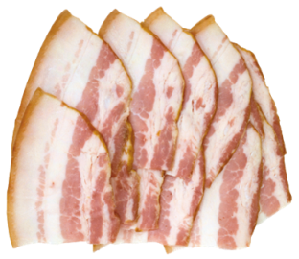
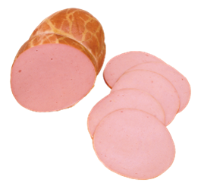

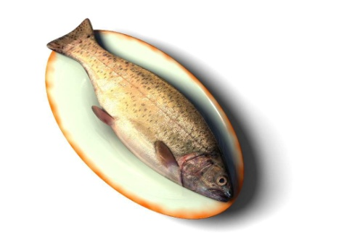
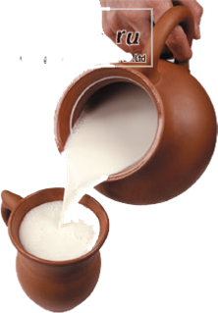
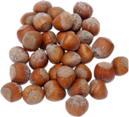
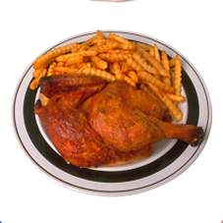

полезно
вредно

Slide 9


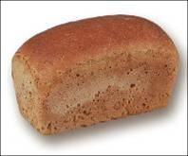
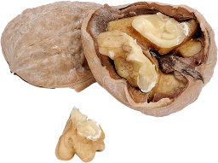
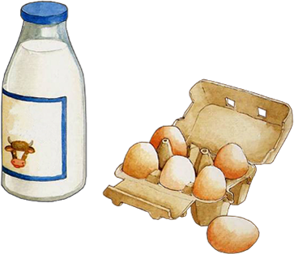

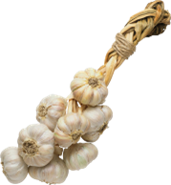
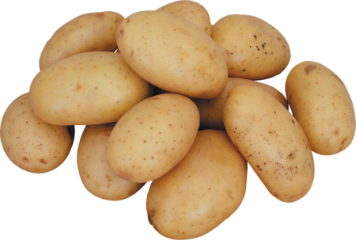
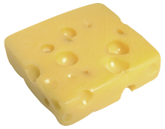

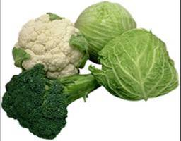
Витамин А
Витамин В
Витамин Д
Витамин С

Slide 10


Формула здоровья
Соблюдай
Больше
двигайся!
Нет вредным
труд и отдых!
Правильно
питайся!
Закаляйся
чистоту!
привычкам!
Сочетай

Slide 11
Всю азбуку здоровья
нужно крепко знать
И в жизни эти знания
повсюду применять!

Slide 12


Slide 13
Спасибо за внимание!

